Slide 1
Bài 17: TẾ BÀO ( Tiết 44-45)

Slide 2
2. Sự lớn lên và sinh sản của tế bào
Sự lớn lên của tế bào

Slide 3
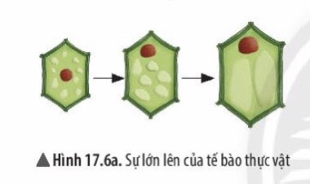
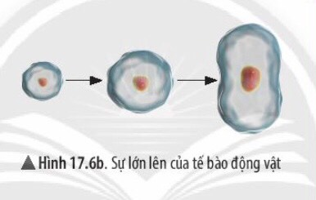
Quan sát hình 17.6a và 17.6b, cho biết dấu hiệu nào cho thấy sự lớn lên của tế bào?

Slide 4
Tế bào thực hiện trao đổi chất để lớn lên.
Dấu hiệu nhận biết: Tế bào tăng về kích thước

Slide 5
Quan sát hình 17.6a và 17.6b, cho biết sự lớn lên của tế bào động vật và tế bào thực vật có gì khác nhau?

Slide 6
Tế bào thực vật: nhân di chuyển dần về phía màng tế bào.
Tế bào động vật: nhân nằm chính giữa tế bào.

Slide 7

Quan sát clip

Slide 8
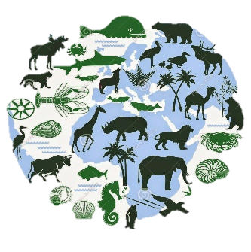

TẾ BÀO
SINH HỌC
Khi tế bào trưởng thành
Tế bào thực hiện quá trình phân chia khi nào?
Tế bào con
Tế trưởng thành

Slide 9
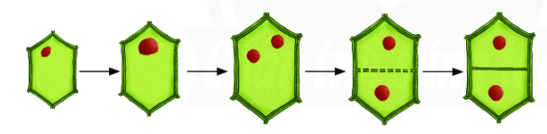
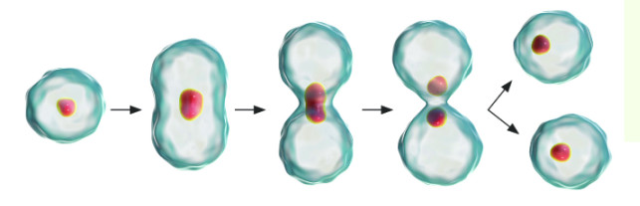
Sự sinh sản của tế bào thực vật
Kết quả của quá trình phân chia tế bào là gì?
Hình thành 2 tế bào con từ 1 tế bào mẹ
Sự sinh sản của tế bào động vật

Slide 10
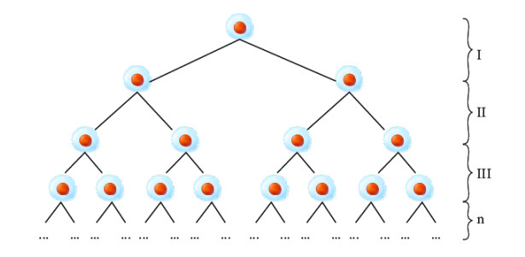
Số tế bào được tạo thành sau n lần phân chia

Slide 11
Số TB con được tạo ra ở lần phân chia thứ I: 2 = 2¹ tế bào.
Số TB con được tạo ra ở lần phân chia thứ II: 4 = 2² tế bào.
Số TB con được tạo ra ở lần phân chia thứ III: 8 = 2³ tế bào.
Số TB con được tạo ra ở lần phân chia thứ n: 2^{n} tế bào.

Slide 12
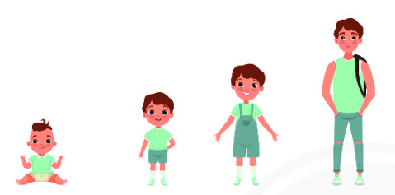
Sự lớn lên và phân chia tế bào có ý nghĩa gì?
Sự tăng lên về khối lượng và kích thước cơ thể là do sự lớn lên và phân chia của tế bào

Slide 13

2. Sự lớn lên và sinh sản của tế bào
- Tế bào thực hiện trao đổi chất để lớn lên, khi đạt kích thước nhất định một số tế bào thực hiện phân chia tạo ra các tế bào con (gọi là sự sinh sản của tế bào).
- Số tế bào con được tạo ra sau n lần phân chia : 2^{n} tế bào con
- Sự lớn lên và sinh sản của tế bào ➔ giúp sinh vật sinh trưởng và phát triển
- Tế bào là đơn vị cơ sở tạo nên cơ thể sống.

Slide 14
Luyện tập

Slide 15
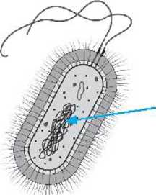
Câu 1: Vật nào sau đây có cấu tạo từ tế bào?
A. Xe ôtô. B.Cây cầu.
C. Cây bạch đàn. D.Ngôi nhà.
Câu 2: Quan sát tế bào bên và cho biết mũi tên đang chỉ vào thành phần nào của tế bào.
A. Màng tế bào. B. Chất tế bào.
C. Nhân tế bào. D. Vùng nhân.
Câu 1- C
Câu 2 - D

Slide 16
Câu 3: Đặc điểm của tế bào nhân thực là
Có thành tế bào.
B. Có chất tế bào.
C. Có màng nhân bao bọc vật chất di truyền.
D. Có lục lạp.
Câu 4: Khi một tế bào lớn lên và sinh sản sẽ có bao nhiêu tế bào mới hình thành?
A.8. B.6. C.4. D.2.
Đáp án: Câu 3 - C
Câu 4 - D

Slide 17
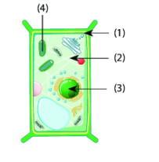
Câu 5: Thành phần nào là màng tế bào?
A.(l) B.(2)
C.(3) D.(4)
Đáp án: A

Slide 18
Câu 6: Thành phần nào có chức năng điểu khiển hoạt động của tế bào?
A.(l) B.(2) C.(3) D.(4)
Đáp án: C

Slide 19
Câu 7: Hoàn thành các ỵêu cầu sau:
a. Cho biết tế bào là gì ?
…………………………………………………………………………………………………………………………………………………………………………………………........
b. Điền thông tin còn thiếu về tế bào:
- ……........................ ............... cấu tạo nên tế bào thực hiện các chức năng khác nhau trong tế bào.
Tế bào là đơn vị cơ sở của sự sống
( 1 ) Các thành phần

Slide 20
Câu 8:
a. Sự lớn lên của tế bào biểu hiện như thế nào?
b. Một tế bào sau khi sinh sản tạo thành mười sáu tế bào mới. Tế bào đó đã trải qua mấy lẩn sinh sản? Sau n lần sinh sản -> 2^{n} tế bào
16 =2^{n} . Vậy n = 4
Tế bào tăng nhanh về kích thước
Bốn lần

Slide 21
Câu 9: Trong cơ thể sinh vật, 5 tế bào bắt đẩu quá trình sinh sản để tạo nên các tế bào mới, nếu những tế bào nàỵ thực hiện bốn lần sinh sản liên tiếp thì sẽ tạo ra được bao nhiêu tế bào con? Cơ thể con người được cấu tạo từ tế bào nhân sơ haỵ tế bào nhân thực? Sau n lần sinh sản -> 2^{n} tế bào
- Số tế bào con được tạo ra từ 1 tế bào qua 4 lần sinh sản là: 2⁴ tế bào = 16 tế bào
Số tế bào con được tạo ra từ 5 tế bào qua 4 lần sinh sản liên tiếp là: 16x5= 80 tế bào

Slide 22
Dặn dò
Học bài và hoàn thành phiếu học tập
Đọc trước nội dung bài 18: “ Thực hành quan sát tế bào sinh vật” tr 90,91

